Slide 1


Feature Extraction of Images
MNIST Veri Seti ile Dokusal Özellik Çıkarma ve Sınıflandırma
Bu çalışmada MNIST veri seti kullanılarak el yazısı rakam tanıma probleminin dokusal özellik çıkarma yöntemleriyle çözümüne odaklanmaktadır. Beş farklı makine öğrenimi sınıflandırıcısı test edilmiş ve bu yöntemlerin sınıflandırma performansına olan etkisi incelenmiştir. Çalışmada, GLCM, LBP, LBGLCM ve GLRLM gibi dokusal özellik çıkarma yöntemleri kullanılmıştır.

Slide 2
El Yazısı Rakam Tanıma Problemi
Giriş
Zorluklar
Görsel verilerden anlamlı bilgi çıkarma, örüntü tanıma ve bilgisayar görme alanlarının temel hedeflerindendir.
El yazısı karakter tanıma (Optical Character Recognition - OCR), görüntü tabanlı bilgilerin metin formuna dönüştürülmesinde kullanılan köklü ve yaygın bir yaklaşımdır. Bu çalışmada, OCR yöntemleri el yazısı rakam tanıma problemi özelinde ele alınmıştır.
El yazısı karakter tanıma probleminin zorlukları şunlardır:
Yazım Stili Çeşitliliği: Her bireyin yazım tarzı farklıdır.
Gürültü ve Bozulmalar: Görüntüler bulanık olabilir veya düşük çözünürlükte olabilir.
Sınıflar Arası Benzerlik: "2" ve "3" gibi rakamlar arasında ayrım yapmak zordur.
Aydınlatma ve Kalem Kalınlığı Değişkenliği: Dokusal çeşitliliği artırır ve sınıflandırmayı zorlaştırır.

Slide 3
Kullanılan Veri Seti: MNIST
MNIST veri seti, el yazısı rakam tanıma için standart bir benchmarktır:
Sınıflar
Görüntü Boyutu
Eğitim Verisi
Test Verisi
0-9 arasında toplam 10 sınıf.
28x28 piksel.
60.000 örnek.
10.000 örnek.
Veri CSV formatında temin edilmiştir. Piksel verileri 0-255 arasında gri tonlama değerlerindedir.

Slide 4
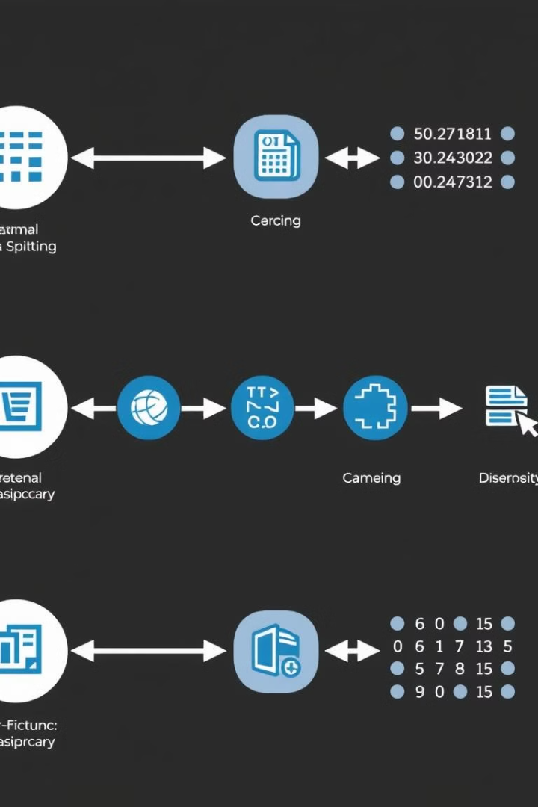
Deneysel Kurulum
1
Eğitim Verisi Ayrımı
Eğitim verisinden %20 validation seti olarak ayrılmıştır.
2
Özellik Standardizasyonu
Özellikler ortalama 0, standart sapma 1 olacak şekilde normalize edilmiştir.
3
Sınıflandırıcılar
Destek Vektör Makineleri (SVM), Rastgele Orman, k-En Yakın Komşu, Lojistik Regresyon, Karar Ağacı.
Dokusal Özellik Çıkarma Yöntemleri
3
GLCM, LBP, LBGLCM ve GLRLM gibi dokusal özellik çıkarma yöntemleri kullanılmıştır

Slide 5
Kullanılan Sınıflandırıcılar
Destek Vektör Makineleri (SVM)
Rastgele Ormanlar
RandomForestClassifier(random_state=42) kullanılmıştır.
SVC(probability=True, random_state=42) kullanılmıştır.
k-En Yakın Komşu (K-NN)
Lojistik Regresyon
Karar Ağacı
LogisticRegression(random_state=42) kullanılmıştır.
DecisionTreeClassifier(random_state=42) kullanılmıştır.

Slide 6
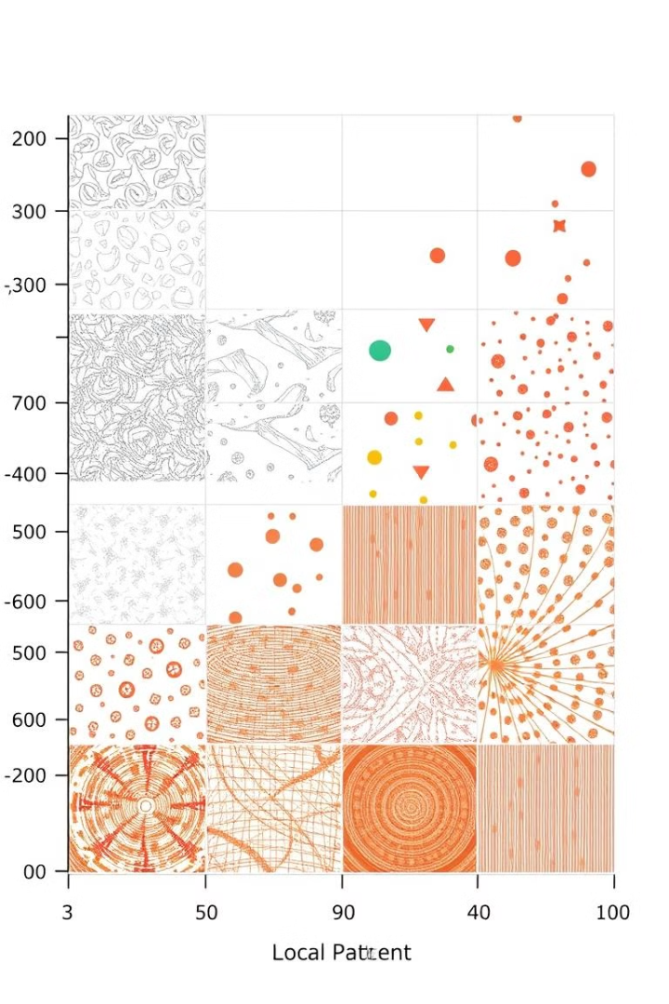
Dokusal Özellik Çıkarma Yöntemleri
1
1. Gray Level Co-occurrence Matrix (GLCM)
2
2. Local Binary Pattern (LBP)
Her pikselin komşularına göre parlaklık ilişkisini ikili bir kodla ifade eder, kodların histogramını dokusal imza olarak kullanır.
Piksel çiftlerinin birlikte görülme olasılığını analiz eder, kontrast, enerji, homojenlik, korelasyon gibi istatistikler çıkarır.
3
3. Local Binary Gray Level Co-occurrence Matrix (LBGLCM)
4
4. Gray Level Run Length Matrix (GLRLM)
Belirli yönlerde aynı gri seviyeyi taşıyan piksel dizilerinin (run) istatistiklerini inceler, görüntünün tekrar eden yapısını ortaya koyar.
LBP ile elde edilen yerel desen bilgilerini GLCM ile birleştirir, hem yerel desen hem de gri seviye ortak dağılımlarını analiz eder.

Slide 7
Gray Level Co-occurrence Matrix (GLCM)
GLCM, bir görüntüdeki piksel çiftlerinin belirli bir uzaklık ve yöndeki gri seviye ilişkilerini temsil eder. GLCM'den çıkarılan temel istatistikler:
Kontrast: Gri seviye farklarının yoğunluğunu ölçer.
Enerji: Matris yoğunluğunu temsil eder.
Homojenlik: Pikseller arası gri seviye farklarının azlığını ölçer.
Korelasyon: Gri seviyeler arasındaki doğrusal ilişkiyi ifade eder.

Slide 8
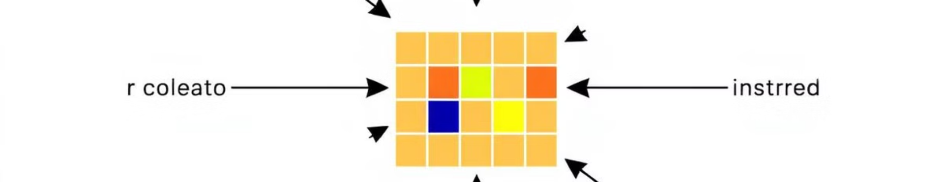
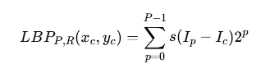
Local Binary Pattern (LBP)
LBP, her pikselin komşu piksellerine göre parlaklık ilişkisini ikili bir kodla temsil eder. Bu kodlar histogram
halinde özetlenir.
Örnek: Bir pikselin değeri çevresindekilerden büyükse "1", küçükse "0" olarak kodlanır.
Histogram, bu kodların dağılımını gösterir.
Temel formülasyon şu şekildedir: Bir pikselin değeri Ic​ ve etrafındaki P adet komşu piksel Ip​ olsun (bu pikseller belirli bir yarıçap R ile örneklenir). LBP değeri:

Slide 9
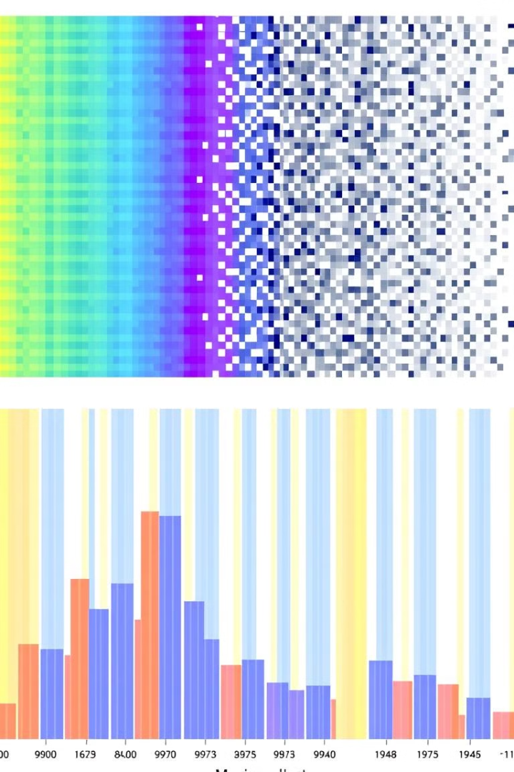
Local Binary Gray Level Co-occurrence Matrix (LBGLCM)
LBGLCM, LBP çıktısını kullanarak GLCM hesaplama fikrine dayanır. İlk adımda LBP ile elde edilen yerel dokusal bilgi, görüntünün her pikseline bir “desen değeri” atar.
Ardından, bu LBP ile elde edilen yeni “gri seviye uzayında” GLCM hesaplanır. Böylece, sadece orijinal gri seviyeler arasındaki ilişki değil, aynı zamanda yerel desenlerin birlikte bulunma istatistikleri de yakalanır.

Slide 10
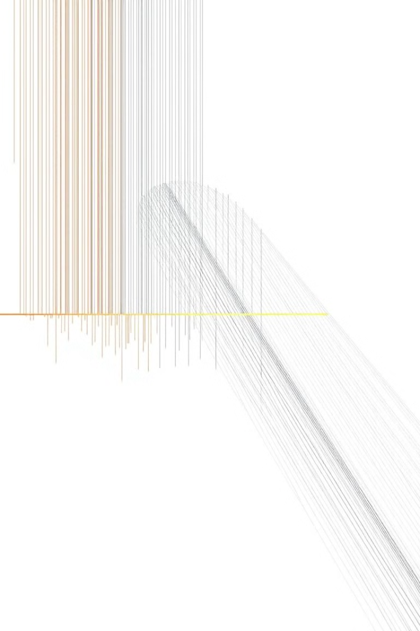
Gray Level Run Length Matrix (GLRLM)
GLRLM, belirli bir yönde aynı gri seviyeye sahip ardışık piksel sayılarının (run) dağılımını ortaya koyar.
Bir “run”, aynı gri değere sahip bir dizi ardışık pikselden oluşur. GLRLM, her gri seviye değeri için run uzunluklarının frekansını kaydeder.
Bu matristen çeşitli istatistikler türetilebilir, ancak bu çalışmada GLRLM tam kapsamıyla değil, basit bir run analiziyle sınırlı kalınmıştır.

Slide 11
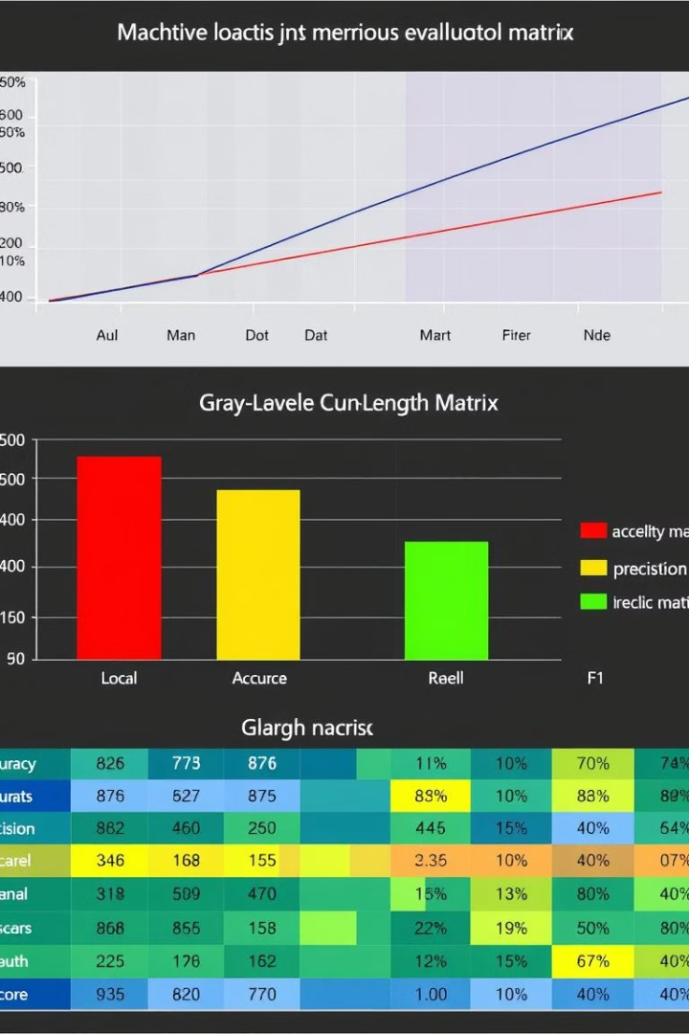




Değerlendirme Metrikleri
Doğruluk
Karışıklık Matrisi
Doğru sınıflandırılan örneklerin oranı.
Hangi sınıfın hangi oranda başka bir sınıfa karıştırıldığını gösterir.
Precision, Recall, F1-Skoru
ROC Eğrisi ve AUC
Sınıf bazlı performansı detaylı inceler.
Sınıflandırma eşiği değiştikçe hassasiyet (TPR) ile FPR arasındaki ilişkiyi gösterir. AUC değeri, genel ayrıştırma gücünü ölçer.

Slide 12
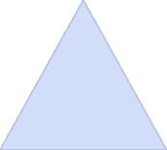
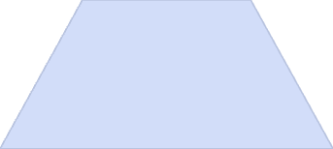
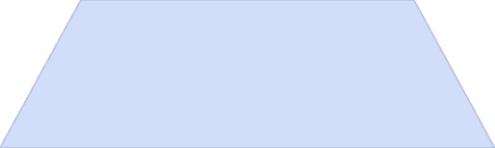
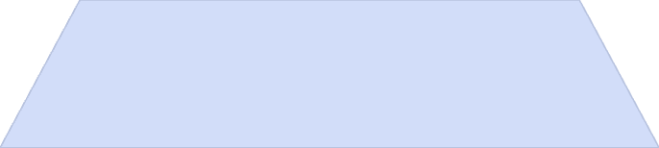
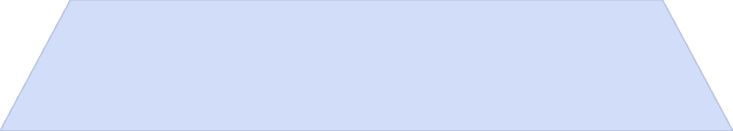
Tüm Özelliklerin Birleştirilmesi
GLCM
1
6 boyutlu özellik vektörü
LBP
2
Normalize edilmiş histogram vektörü
LBGLCM
3
3 boyutlu vektör
GLRLM
4
3 boyutlu vektör
Birleştirilmiş Özellik Vektörü
5
Tüm özelliklerin yatayda birleştirilmesi

Slide 13


Sınıf | Precision | Recall | F1-Skor
0 | 0.93 | 0.94 | 0.93
1 | 0.98 | 0.98 | 0.98
2 | 0.56 | 0.50 | 0.53
3 | 0.64 | 0.72 | 0.68
4 | 0.81 | 0.87 | 0.84
5 | 0.61 | 0.60 | 0.60
6 | 0.68 | 0.63 | 0.65
7 | 0.79 | 0.79 | 0.79
8 | 0.82 | 0.81 | 0.82
9 | 0.68 | 0.67 | 0.68
Test Seti Sonuçları
Genel Doğruluk
Test setinde %76 civarı doğruluk elde edilmiştir.
Sınıf Bazlı Metrikler
Bazı rakamlar diğerlerine göre daha kolay tanınmıştır (örneğin “0” ve “1” oldukça başarılıyken “2” sınıfında başarı daha düşüktür). Bu, dokusal özellik setinin bazı rakamları ayırt etmekte daha başarılı olduğunu, bazılarında ise yetersiz kaldığını göstermektedir.

Slide 14
Model Performans Karşılaştırması
Model | Doğruluk (Validation)
Random Forest | ~0.6817
SVM | ~0.7336
KNN | ~0.6273
Logistic Regression | ~0.6778
Decision Tree | ~0.5391
SVM
SVM, doğrulama seti üzerinde en yüksek doğruluk değerine ulaşmıştır. Bu nedenle test aşamasında SVM modeli tercih edilmiştir.
Lojistik Regresyon
Karar Ağacı
Lojistik Regresyon, orta seviyede performans sergilemiştir.
Karar Ağacı, en düşük
performansı elde etmiştir.
1
2
3
4
5
Rastgele Orman
KNN
Rastgele Orman, orta seviyede performans sergilemiştir.
KNN, orta seviyede performans sergilemiştir.

Slide 15
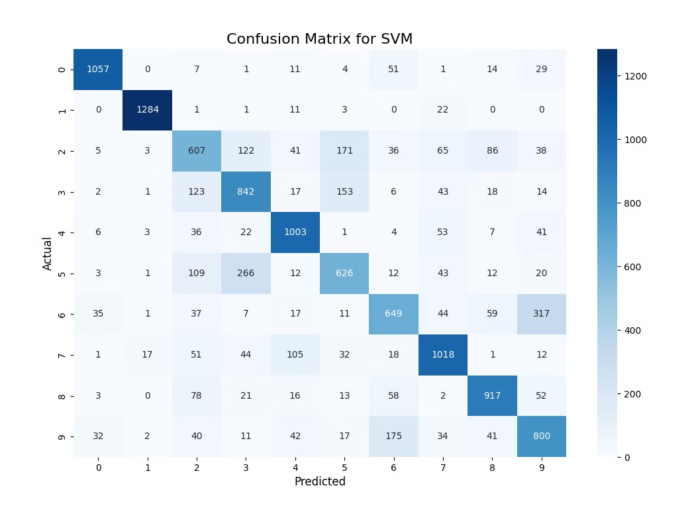
Karışıklık Matrisi Analizi (SVM)
Yüksek Doğruluk
"0" ve "1" sınıfları için yüksek doğru tanıma sayısı.
Düşük Doğruluk
"2" ve "3" sınıfları için daha fazla hata.

Slide 16
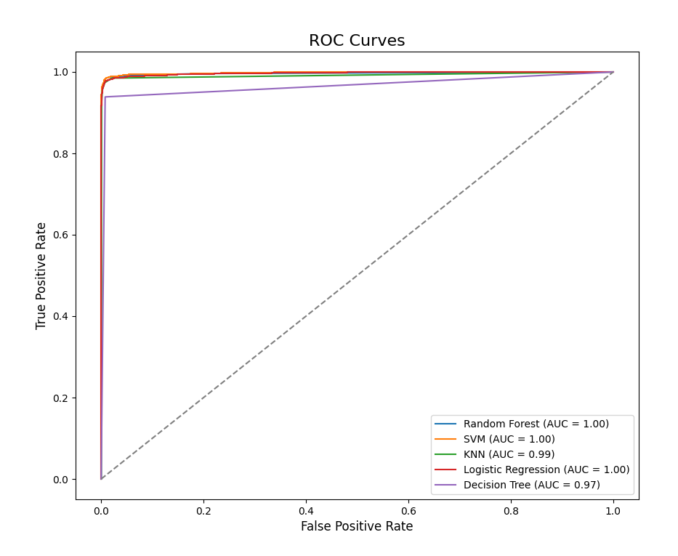



Görselleştirmeler ve Yorumlar
Model Doğruluk
SVM en iyi performansı göstermiştir.
Karışıklık Matrisi
Özellikle "0" ve "1" sınıflarında yüksek doğruluk, "2" ve "3" sınıflarında daha fazla hata gözlenmiştir.
ROC Eğrileri
SVM modeli genel ayrıştırma gücünde üstünlük sağlamıştır.

Slide 17
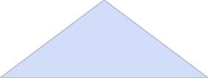
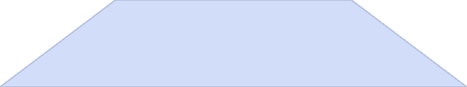
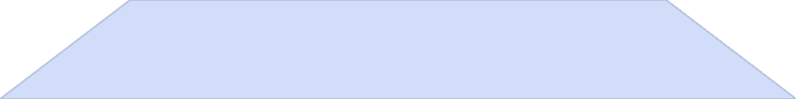
Sonuçlar ve Tartışma
1
Dokusal Özellik Çıkarma
2
Sınıflandırıcılar
3
MNIST Veri Seti
Bu çalışmada, dokusal özellik çıkarma yöntemleri ve geleneksel sınıflandırıcılar kullanılarak MNIST veri setinde el yazısı rakam tanıma gerçekleştirilmiştir. Gelişmiş derin öğrenme yöntemlerine kıyasla doğruluk oranı daha düşük olsa da, dokusal özelliklerin sınıflandırma performansına katkısı başarılı bir şekilde analiz edilmiştir.

Slide 18

Teşekkürler
Bu sunumu dinlediğiniz için teşekkür ederim. Umarım faydalı bulmuşsunuzdur. Herhangi bir sorunuz varsa lütfen çekinmeden sorun.

